Slide 1
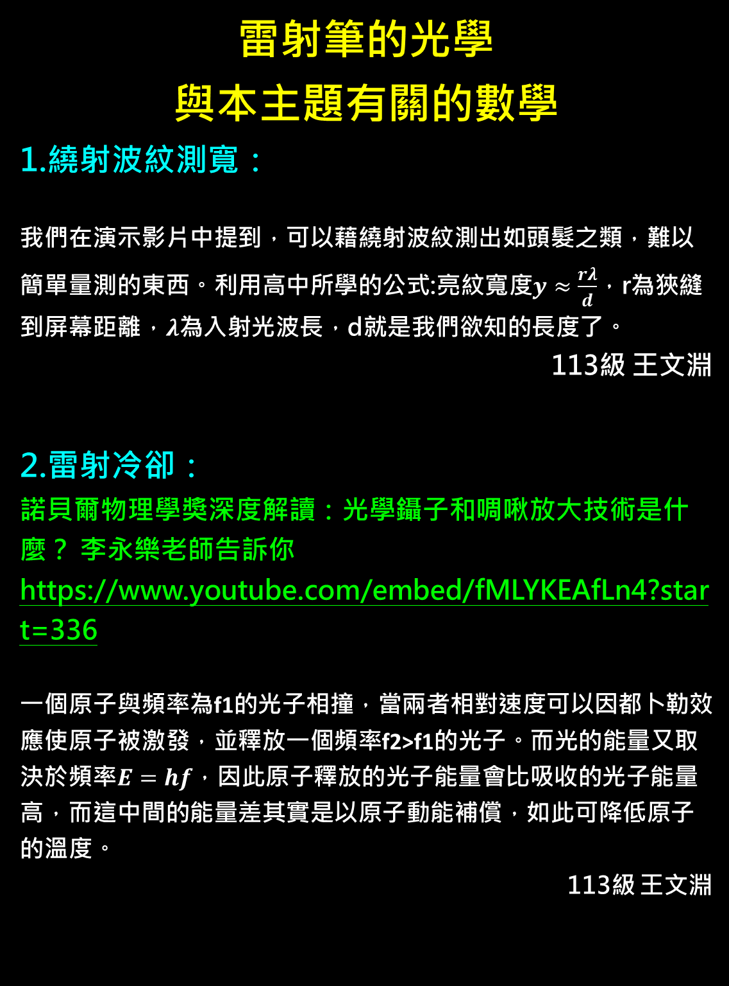
雷射筆的光學
與本主題有關的數學
1.繞射波紋測寬：
我們在演示影片中提到，可以藉繞射波紋測出如頭髮之類，難以簡單量測的東西。利用高中所學的公式:亮紋寬度$y≈\frac{rλ}{d}$，r為狹縫到屏幕距離，$λ$為入射光波長，d就是我們欲知的長度了。
113級 王文淵
2.雷射冷卻：
諾貝爾物理學獎深度解讀：光學鑷子和啁啾放大技術是什麼？ 李永樂老師告訴你 https://www.youtube.com/embed/fMLYKEAfLn4?start=336
一個原子與頻率為f1的光子相撞，當兩者相對速度可以因都卜勒效應使原子被激發，並釋放一個頻率f2>f1的光子。而光的能量又取決於頻率$E=hf$，因此原子釋放的光子能量會比吸收的光子能量高，而這中間的能量差其實是以原子動能補償，如此可降低原子的溫度。
113級 王文淵

